Slide 1
Técnicas de Relevamiento
Fecha de revisión:
Notes:
Recomendaciones para armar el ppt.
Fecha de revisión. En la hoja 1 colocar la fecha en que se realizó la última modificación del ppt.
En la hoja 2. Listar los objetivos o las competencias que deseamos que desarrolle el estudiante.
El tema a tratar debe ser autocontenido. Es por ello que se debe agregar lecturas recomendadas.
Colocar entre 3 a 5 ejemplos.
Colocar entre 1 a 3 actividades similares a los ejemplos para reforzar lo recién visto.
Cuando se cierre el tema o un subtema, hacer una placa con los puntos más importantes de ese tema o subtema visto. (lista de contenidos)
Bibliografía. La que se utilizó para hacer el ppt y la que se recomienda leer.

Slide 2
Aprender a escuchar...
“Buena parte del éxito que usted obtenga como analista de sistemas depende de su capacidad para escuchar, para poner atención en lo que le dicen los usuarios, aun si ellos no expresan sus ideas con muchas palabras. Si no se obtienen requerimientos entonces es imposible satisfacerlos durante el diseño. Escuchar es una habilidad que debe desarrollarse ”
James A. Senn

Slide 3
Técnicas
Entrevistas
Cuestionarios
Revisión de los registros
Observación
Prototipos

Slide 4
Entrevistas
Es un instrumento muy utilizado para relevar información cualitativa (opiniones, descripción de problemas, visión personal de una situación) de las personas.
Esta información se obtiene a través del diálogo, recordar que no es un interrogatorio.
Una entrevista tiene un objetivo, y es por ello que usa las preguntas para guiar la conversación.
Ventajas
Utilizar este instrumento con personas que no disponen de tiempo para responder un cuestionario largo, o que tienen dificultades para expresarse en forma escrita.
Es muy útil para relevar muchos detalles acerca de un tema.

Slide 5
Entrevistas
Actividades a realizar:
Investigar quien es y que lugar ocupa esa persona, estudiar vocabulario propio del dominio.
Definir el objetivo de la entrevista. Se recomienda una entrevista de una hora.
De acuerdo al objetivo, definir las preguntas que se incluirán y como van a estar ordenadas. Evitar las preguntas dobles, preguntas que induzcan la respuesta.
Coordinar día y hora con el entrevistado, y acomodarse a su disponibilidad.
Buscar un lugar tranquilo, iluminado, cómodo.
Respetuoso, escuchar y evitar el uso del vocabulario de nuestra área de conocimiento.

Slide 6
Entrevistas
Tipos de preguntas
Preguntas abiertas: permiten al entrevistado ser mas espontaneo, utilizar su vocabulario propio para expresarse y dar más detalles en su respuesta, hace que se sienta más cómodo. Pero es importante no perder de vista el objetivo de la entrevista para no desviar la conversación.
Preguntas cerradas: permiten al entrevistado responder seleccionando entre valores posibles. Estas preguntas hacen que se ahorre tiempo, tanto en hacerlas como en analizar sus respuestas. Por otro lado es fácil de que no se desvié del objetivo, pero se obtienen pocos detalles acerca del tema.

Slide 7
Entrevistas
Estructura de las preguntas (cómo ordenarlas)
Forma de pirámide: se colocan primero las preguntas cerradas y luego las preguntas abiertas. Es una organización inductiva.
Forma de embudo: se colocan primero las preguntas abiertas y luego las preguntas cerradas. Es una organización deductiva.
Forma de rombo: es la más utilizada, pero lleva más tiempo, la misma combina las dos anteriores. Comienza con las preguntas cerradas y específicas, luego las generales y abiertas y finaliza con preguntas cerradas.

Slide 8
Cuestionarios
Es un instrumento que permite relevar información cualitativa de un gran número de personas de manera escrita. Se utilizan preguntas abiertas y cerradas, pero en su mayoría son preguntas cerradas, ya que es más fácil realizarla a muchas personas y de analizar sus datos.
Ventajas
Pueden ser anónimas, esto permiten que las personas se sientan libres de responder.
Permite obtener información de un gran número de personas en poco tiempo.
Permite obtener información de personas que están muy dispersas físicamente. Hoy pueden ser enviadas por mail o red social.

Slide 9
Cuestionarios
Actividades a realizar:
Investigar y caracterizar la muestra, es decir quienes realizarán la encuesta, estudiar vocabulario propio del dominio.
Definir el objetivo del cuestionario.
De acuerdo al objetivo, definir las preguntas que se incluirán y cómo van a estar ordenadas. Evitar las preguntas dobles, preguntas que induzcan la respuesta.

Slide 10
Cuestionarios
Actividades a realizar:
La mayoría de las preguntas son cerradas, la cual es importante construir una escala apropiada que puede ser escalas ordinales, de intervalo o de relación. Es importante considerar un número adecuado de valores posibles, ya que se puede caer en el error de que el encuestado sea demasiado “blando” y califique todo como bueno, o que tienda a las calificaciones medias.
También se da la posibilidad de una pregunta abierta, para dar un espacio donde el encuestado puede explayarse, aclarar algo o agregar algo que considere importante.

Slide 11
Cuestionarios
Formato y estructura
Especificar cómo deben marcarse las respuestas. Por ejemplo, “marcar con una x las que corresponden”
Redactar de forma clara las preguntas.
En las preguntas abiertas, dar espacio suficiente para contestar.
Agrupar las preguntas con contenidos similares.
Colocar primero las preguntas importantes.
Colocar al final las preguntas con temas controvertidos.

Slide 12
Revisión de documentos escritos
Esta es no es una actividad rutinaria, ya que cada dominio cuenta con distintos documentos escritos (no estandarizados) que pueden tener una información muy valiosa si está completa, actualizada, etc.
Se incluyen como documentos escritos: manuales de políticas, reglamentos, procedimientos estándares de operación, manuales de usuarios, descripción de trabajos, formularios, etc.
Cuando estos documentos están desactualizados o son ignorados, esta información puede encontrarse en memos, órdenes verbales, mails, etc.

Slide 13
Documentos escritos: Formularios
Los formularios permiten “transportar” los datos de un lugar a otro, y se encuentran en una variedad de formatos y tamaños.
Es importante analizarlos, ya que permiten comprender mejor cómo funciona el negocio. Lo conveniente es obtener un formulario vacío y otro lleno, y hacerse las siguientes preguntas:
¿Cuál es el objetivo o propósito de este formulario?
¿Quién lo completa?
¿Dónde se origina? Y hacia ¿Dónde va?
¿Quién usa la información que está en el formulario?

Slide 14
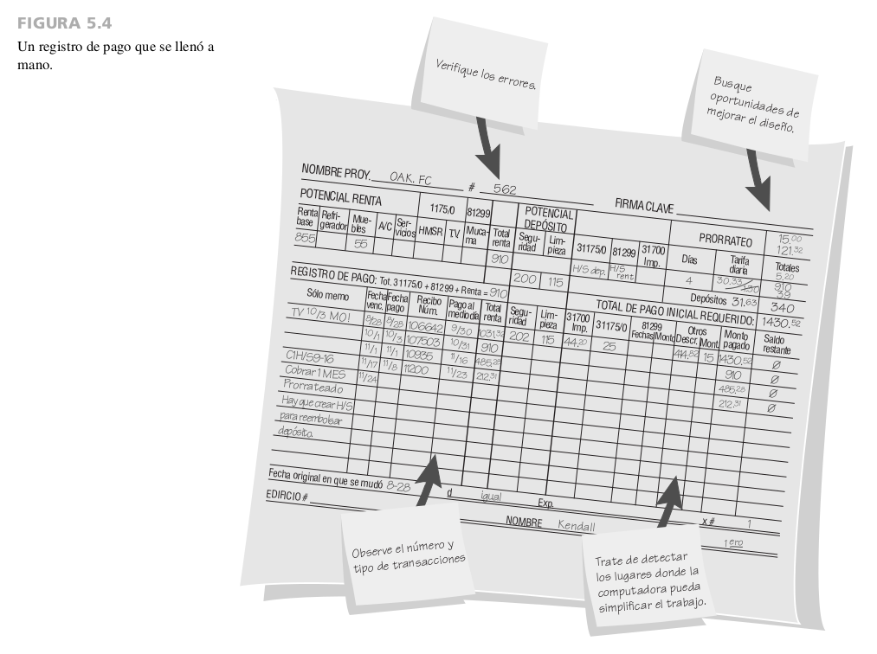
Análisis y Diseño de Sistemas de Kendall 8va ed

Slide 15
Observación
Esta técnica permite obtener información estando en el lugar y con las personas donde transcurren las operaciones del dominio a estudiar.
Se obtiene información que de otro modo, no se podría obtenerse.
Se pueden realizar observaciones en cuanto:
a los diferentes roles de las personas involucradas,
al manejo de los documentos escritos
al flujo de la comunicación verbal
al entorno del espacio físico
Toda esta información debe ser registrada de manera escrita o con grabadores (de audio o video)

Slide 16
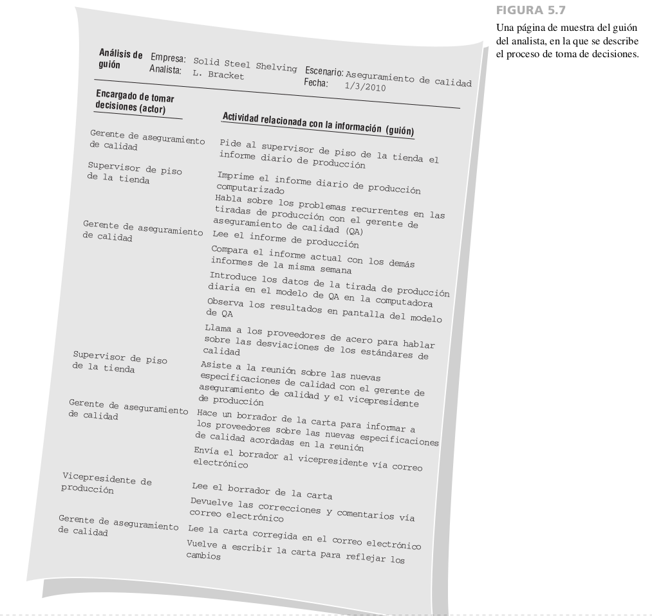
Análisis y Diseño de Sistemas de Kendall 8va ed

Slide 17
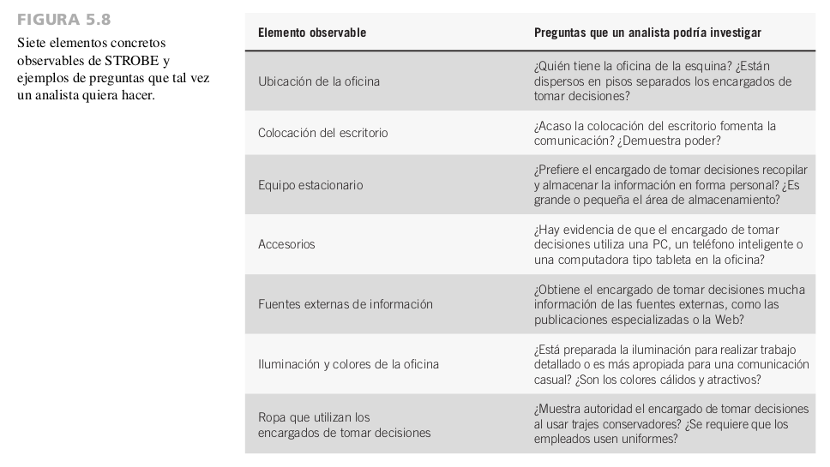
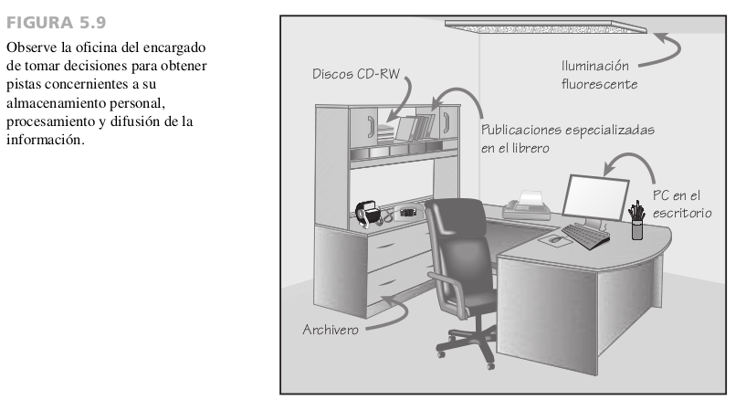
Análisis y Diseño de Sistemas de Kendall 8va ed

Slide 18
Prototipos
Esta técnica se utiliza cuando los clientes y los usuarios finales del software encuentran muy difícil expresar los requerimientos reales o imaginarse cómo afectará o modificará la actividad diaria, o que estos requerimientos sean muy complejos. Generalmente lo que ocurre es que el cliente define un conjunto de objetivos generales para el software.
Un prototipo es una versión inicial de un sistema de software que se utiliza para demostrar los conceptos, probar las opciones de diseño y comprender mejor el problema y su solución.

Slide 19
Prototipos
Un prototipo de software apoya dos actividades del proceso de ingeniería de requerimientos:
Obtención de requerimientos: los usuarios experimentan como el sistema ayudará su trabajo.
Validación de requerimientos: el prototipo puede revelar errores u omisiones en los requerimientos propuestos.

Slide 20
Prototipos
Existen dos tipos de prototipos:
Se usan los requerimientos que MEJOR se comprenden
Construcción de prototipos evolutivos
Sistema entregado
Requerimientos Generales
Construcción de prototipos desechables
Prototipo ejecutable + especificación del sistema
Tiene un período corto de vida
Se usan los requerimientos que no se conocen bien.

Slide 21
Prototipos
Desarrollo de prototipo
Establecer objetivos del prototipo
Definir funcionalidad del prototipo
Desarrollar prototipo
Evaluar prototipo
Lo que buscamos es que el prototipo sirva para identificar los requisitos.

Slide 22
Prototipos
Escuchar al cliente
Construir / Revisar el prototipo
El cliente prueba el prototipo

Slide 23
Prototipos
Ventajas:
Tanto el cliente como el desarrollador dan cuenta de los avances, ya que se crea con rapidez y es una aplicación que funciona.
Permite modificaciones en etapas tempranas del desarrollo. El éxito dependerá de que tan pronto se le entregue el prototipo al usuario y este haga la validación del prototipo.
Permite flexibilidad y adaptabilidad de los requerimientos.
Las modificaciones en etapas tempranas del desarrollo son menos costosas que en etapas tardías.

Slide 24
Prototipos
Desventajas:
Administración difícil del prototipo, es decir no perder de vista el propósito, ya que el mismo no es un proyecto dentro del ciclo de desarrollo de sistema.
Adoptarlo como el sistema final.
Al inicio el cliente y el desarrollador tienen poca comunicación.
Surgen cambios imprevistos que retrasan el progreso del prototipo.

Slide 25
Aprender a escuchar...
“ ...dar la consideración apropiada para desarrollar entrevistas, formular cuestionarios y conducir el estudio es un trabajo, un trabajo desafiante. No hay duda
Por otro lado, obtener información ofrece al analista la oportunidad de ir mas allá del escenario de una organización ‘aprender la historia interna’, es descubrir como trabajan las cosas en la realidad en una nueva área de la información.”
James A. Senn

Slide 26
Lectura
Kendall, K. E. & Kendall, J. E. (2011). Análisis y diseño de sistemas. Pearson educación. Ed. 8
Cap 4: Recopilación de información: métodos interactivos
Cap 5: Recopilación de información: métodos discretos
Cap 6: Modelado ágil y prototipos

